Slide 1




Mejora Continua y Sincronización de Cadenas de Suministros y Operaciones 4.0 en Manufacturas de Origen Agropecuario (MOA) y Servicios Públicos
Prof. Dr. Ricardo Raul Palma (UNCuyo)
Prof. Dr. Roberto Antônio Martins (UFSCar)
Prof. Dr. Maico Roris Severino (UFG)

Slide 2
CRONOGRAMA

Slide 3
Clase 3: Procesos esenciales para la gestión de la cadena de suministro
Prof. Dr. Ricardo Raul Palma (UNCuyo)
Prof. Dr. Roberto Antônio Martins (UFSCar)
Prof. Dr. Maico Roris Severino (UFG)

Slide 4
Roteiro da Apresentação
Definições
Cadeia de Suprimentos
Logística
Gestão da Cadeia de Suprimentos
Processos de Integração da Cadeia de Suprimentos
Gestão do Relacionamento com Clientes
Gestão do Relacionamento com Fornecedores
Gestão do Serviço aos Clientes
Gestão da Demanda
Atendimento aos Clientes
Gestão do Fluxo de Manufatura
Desenvolvimento de Produtos e Comercialização
Gestão do Retorno
Considerações Finais
Referências Bibliográficas

Slide 5
Definições
Cadeia de Suprimentos
?
Logística
Gestão da Cadeia de Suprimentos

Slide 6
Cadeia de Suprimentos
Conjunto de empresas independentes pela qual o produto passa, envolvendo desde fabricante, depósitos, produtores de componentes e/ou matérias-primas, montadoras, atacadistas, comerciantes até companhias de transporte;
Alinhamento de empresas que levam produtos e serviços ao mercado (Lambert, Stock e Ellram, 1998);
Rede de organizações que estão envolvidas, através de ligações de montante a jusante, em diferentes processos e atividades que produzam valor na forma de produtos e serviços ao consumidor final.

Slide 7
Cadeia de Suprimentos
Definição Utilizada:
Um agrupamento de 3 ou mais entidades (organizações ou indivíduos) diretamente envolvidos de montante a jusante nos fluxos de produtos, serviços, finanças e/ou informação para atendimento ao cliente (Mentzer et al, 2001).

Slide 8
Cadeia de Suprimentos
CS Imediata
Operador Logístico Terceiro
Primeiro Fornecedor
Fornecedor
Organização
Consumidor
Consumidor Final
...
...
Agência
Financeira
Empresa Pesquisa Mercado

Slide 9
Cadeia de Suprimentos
CS Estendida
Operador Logístico Terceiro
Primeiro Fornecedor
Fornecedor
Organização
Consumidor
Consumidor Final
...
...
Agência
Financeira
Empresa Pesquisa Mercado

Slide 10
Cadeia de Suprimentos
Operador Logístico Terceiro
Primeiro Fornecedor
Fornecedor
Organização
Consumidor
Consumidor Final
...
...
Agência
Financeira
Empresa Pesquisa Mercado
CS Definitiva

Slide 11
Logística & GCS
Segundo o Council of Supply Chain Management Professional’s (CSCMP):
A gestão logística é a parte da gestão da cadeia de suprimentos que, de modo eficiente e eficaz planeja, implementa e controla o fluxo direto e reverso e o armazenamento de bens, serviços e informações relacionadas entre o ponto de origem e o ponto de consumo, a fim de atender aos requisitos dos clientes .
A GCS abrange o planejamento e o gerenciamento de todas as atividades envolvidas no fornecimento e aquisição, conversão, e todas as atividades da gestão logística. Inclui a coordenação e a colaboração com parceiros de canal, que podem ser fornecedores, intermediários, provedores de serviços terceirizados e clientes. Em essência, o gerenciamento da cadeia de suprimentos integra o gerenciamento de suprimento e demanda dentro e entre as organizações.

Slide 12
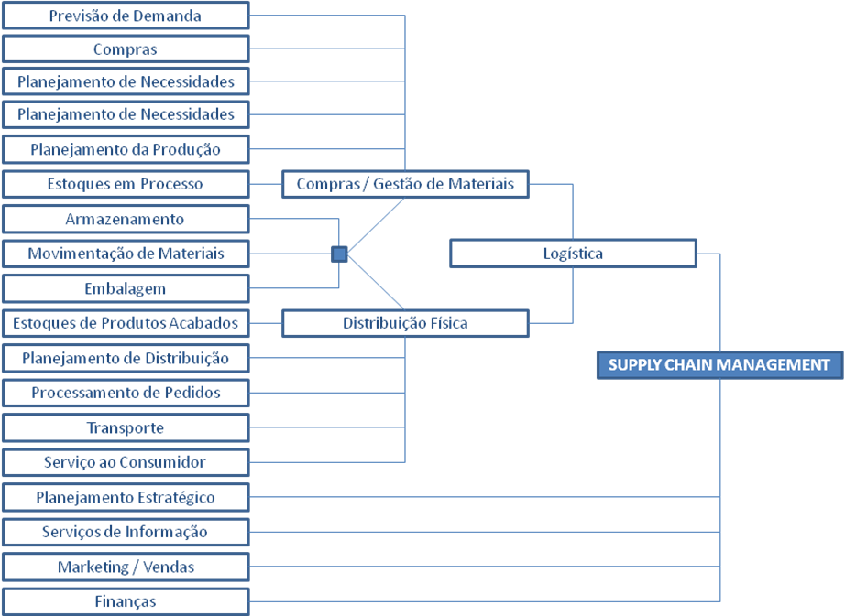
Logística & GCS
BALLOU (2007)

Slide 13
Gestão da Cadeia de Suprimentos
As definições de SCM podem ser classificadas em 3 categorias:
Filosofia de Gestão;
Implementação de uma Filosofia de Gestão;
Agrupamento de Processos de Gestão.

Slide 14
SCM como uma Filosofia de Gestão
SCM tem uma abordagem de sistemas para visualizar a cadeia de suprimentos como uma entidade única, ao invés de um conjunto de partes fragmentadas, cada um realizando sua função, para gerenciar o fluxo total de bens do inventário do fornecedor ao cliente final;
Uma orientação estratégica no sentido de esforços cooperativos para sincronizar e convergir operações intra e inter-empresas e a capacidade estratégica num único foco, o valor observado pelo cliente final;
Foco no cliente para criar único e individualizado valor ao cliente, orientado para a satisfação do consumidor.

Slide 15
SCM como agrupamento de atividades para Implementar uma Filosofia de Gestão
Comportamento Integrado;
Informações Mutuamente Partilhadas;
Riscos e Recompensas Mutuamente Partilhadas;
Cooperação;
O mesmo objetivo e mesmo foco no serviço ao cliente;
Integração de processos;
Parceria para construir e manter relacionamento de longo prazo.

Slide 16
Um modelo de SCM
Cadeia de Suprimentos
Fluxos da
Cadeia de
Suprimentos
Produtos
Serviços
Informação
Recursos
Financeiros
Demanda
Previsão
O Ambiente Global
Coordenação Inter-Organizacional
(Deslocamento Funcional , Investidores Terceiros, Gestão de Relacionamento, Estrutura da Cadeia de Suprimentos)
Coordenação
Inter-funcional
(Comportamento de
Confiança,
Comprometimento,
Risco,
Dependência)
Marketing
Vendas
Pesquisa e Desenvolvimento
Previsão
Produção
Compras
Logística
Sistema de Informação
Finanças
Serviço ao Consumidor
Satisfação do
Cliente,
Valor,
Rentabilidade,
Vantagem
Competitiva
Fornecedor de
Fornecedores
Fornecedor
Empresa
Foco
Consumidor
Consumidor de Consumidores
Mentzer et al (2001)

Slide 17
Compreensão de SCM como Processo de Negócios
Integração dos processos-chave de negócio do ponto de consumo até o ponto de origem, fornecendo produtos, serviços e informações que agregam valor para os consumidores e outros stakeholders (Lambert, 2004).

Slide 18
SCM como Agrupamento de Processos de Gestão
Para implementar com sucesso SCM, todas as empresas, dentro de uma cadeia de suprimentos deve superar os seus próprios “muros” funcionais e adotar uma abordagem de processo (Lambert, Stock e Ellram, 1998).
Todas as funções dentro de uma cadeia de suprimentos devem ser reorganizadas como processos-chave.
A diferença fundamental entre as funções tradicionais e da abordagem de processo é que o foco de cada processo está na satisfação das necessidades do cliente e que cada empresa está organizada em torno destes processos.

Slide 19
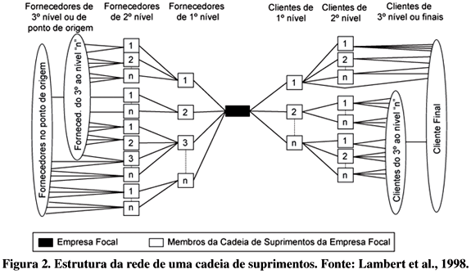
SCM como Agrupamento de Processos de Gestão
Estrutura da rede de uma cadeia de suprimentos

Slide 20
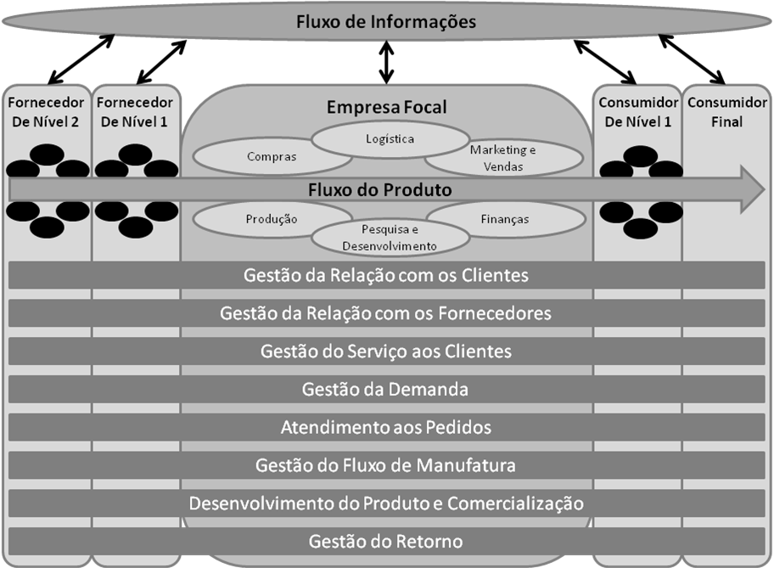
SCM como Agrupamento de Processos de Gestão
Lambert (2004)

Slide 21
SCM como Agrupamento de Processos de Gestão

Slide 22
Processo de Gestão da Relação com Fornecedores
Fornece a estrutura de como os relacionamentos com clientes serão desenvolvidos e mantidos.
Permite identificar os consumidores chave que serão direcionados como parte da missão de negócio da empresa.
Equipes focadas trabalham com os clientes chave para melhorar processos, reduzir a variabilidade da demanda e atividades que não agregam valor.
Acordos de níveis de serviço e produto (PSAs) são desenvolvidos para atender às necessidades dos clientes.

Slide 23
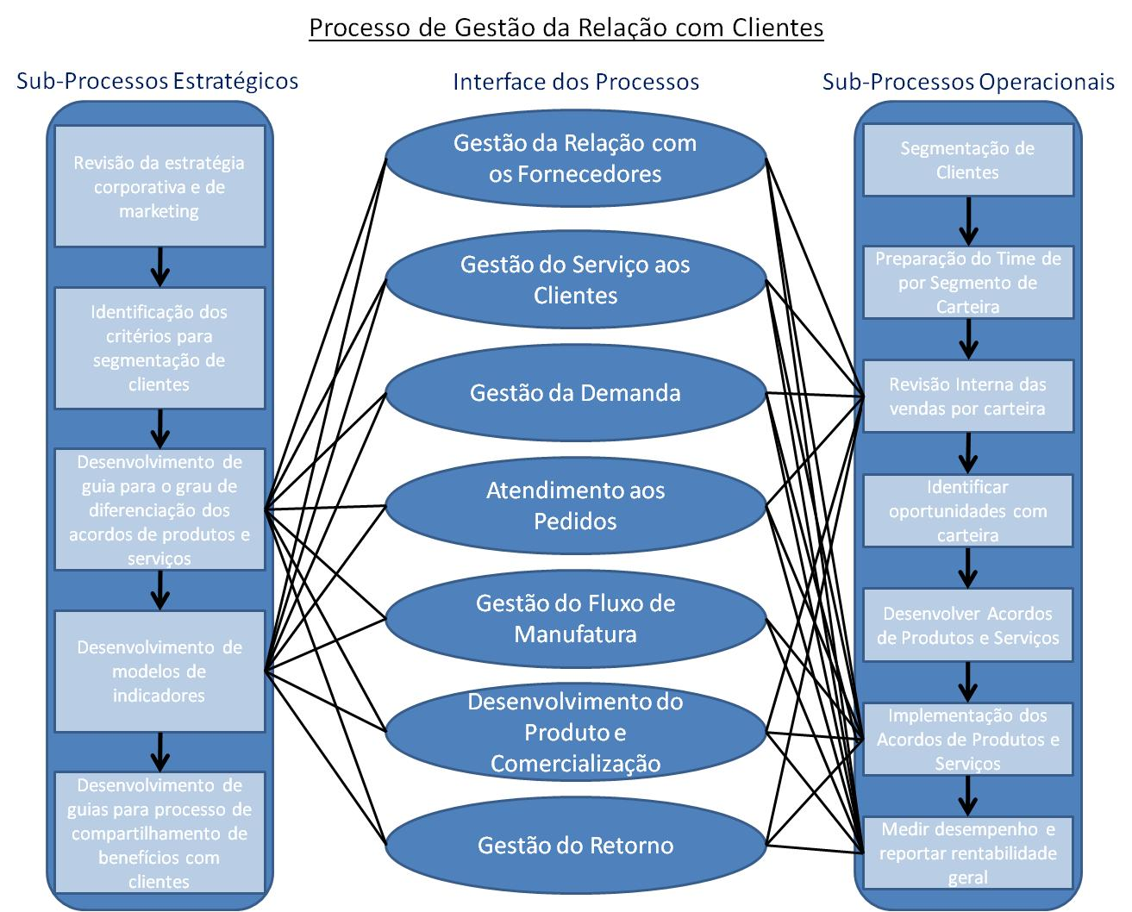

Slide 24
SCM como Agrupamento de Processos de Gestão

Slide 25
Processo de Gestão da Relação com Fornecedores
Fornece a estrutura de como os relacionamentos com fornecedores serão desenvolvidos e mantidos.
Relações de parceria são desenvolvidas com um número menor de fornecedores baseadas no valor que fornecem para a organização e um relacionamento tradicional é mantido com os demais fornecedores.
Acordos de níveis de serviço e produto (PSAs) são negociados com fornecedores chave definindo os termos do relacionamento.
Para os fornecedores menos críticos, um acordo padrão é estabelecido e não negociado.

Slide 26
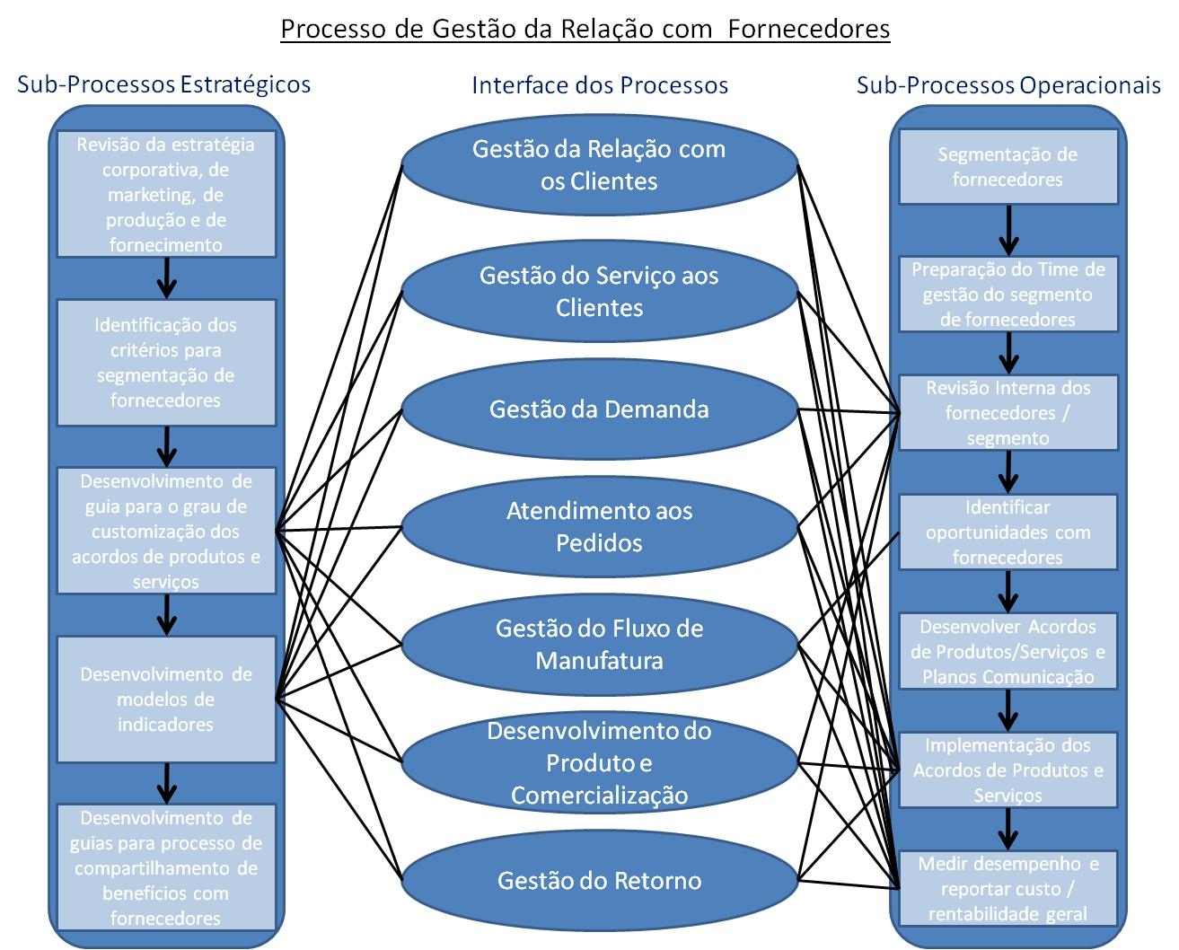

Slide 27
SCM como Agrupamento de Processos de Gestão

Slide 28
Processo de Gestão do Serviço aos Clientes
Atendimento ao cliente.
Fornece informações em tempo real ao consumidor sobre datas de entregas, disponibilidade do produto etc, com o auxílio da Manufatura e Logística.
Ponto chave de contato para a gestão dos acordos de nível de serviço e produto (PSAs).
Gerentes de serviço ao cliente monitoram os PSAs e fazem uma intervenção proativa, buscando resolver problemas antes de afetar o cliente.

Slide 29
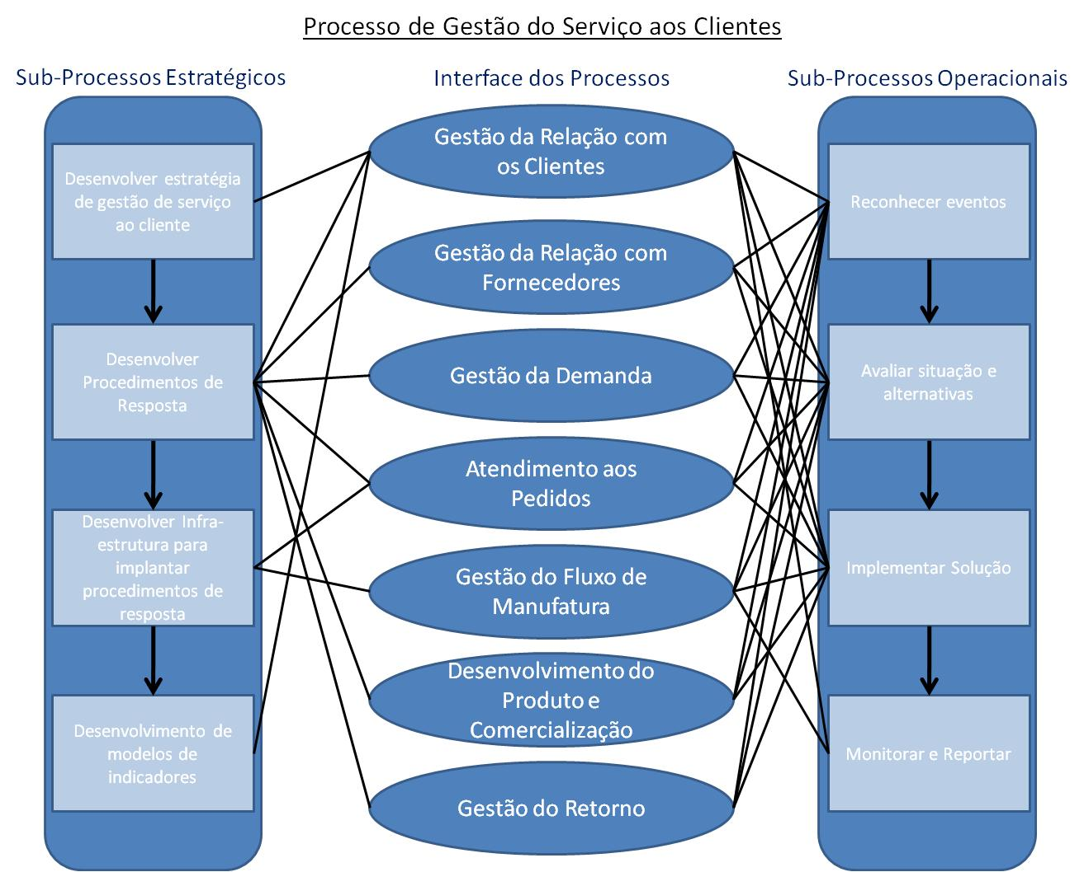

Slide 30
SCM como Agrupamento de Processos de Gestão

Slide 31
Processo de Gestão da Demanda
Além da previsão de demanda, este processo inclui a sincronização da oferta com a demanda, aumentando flexibilidade e reduzindo variabilidade com objetivo de reduzir incertezas.
Coordena os requerimentos de Marketing e os planos de Produção.

Slide 32
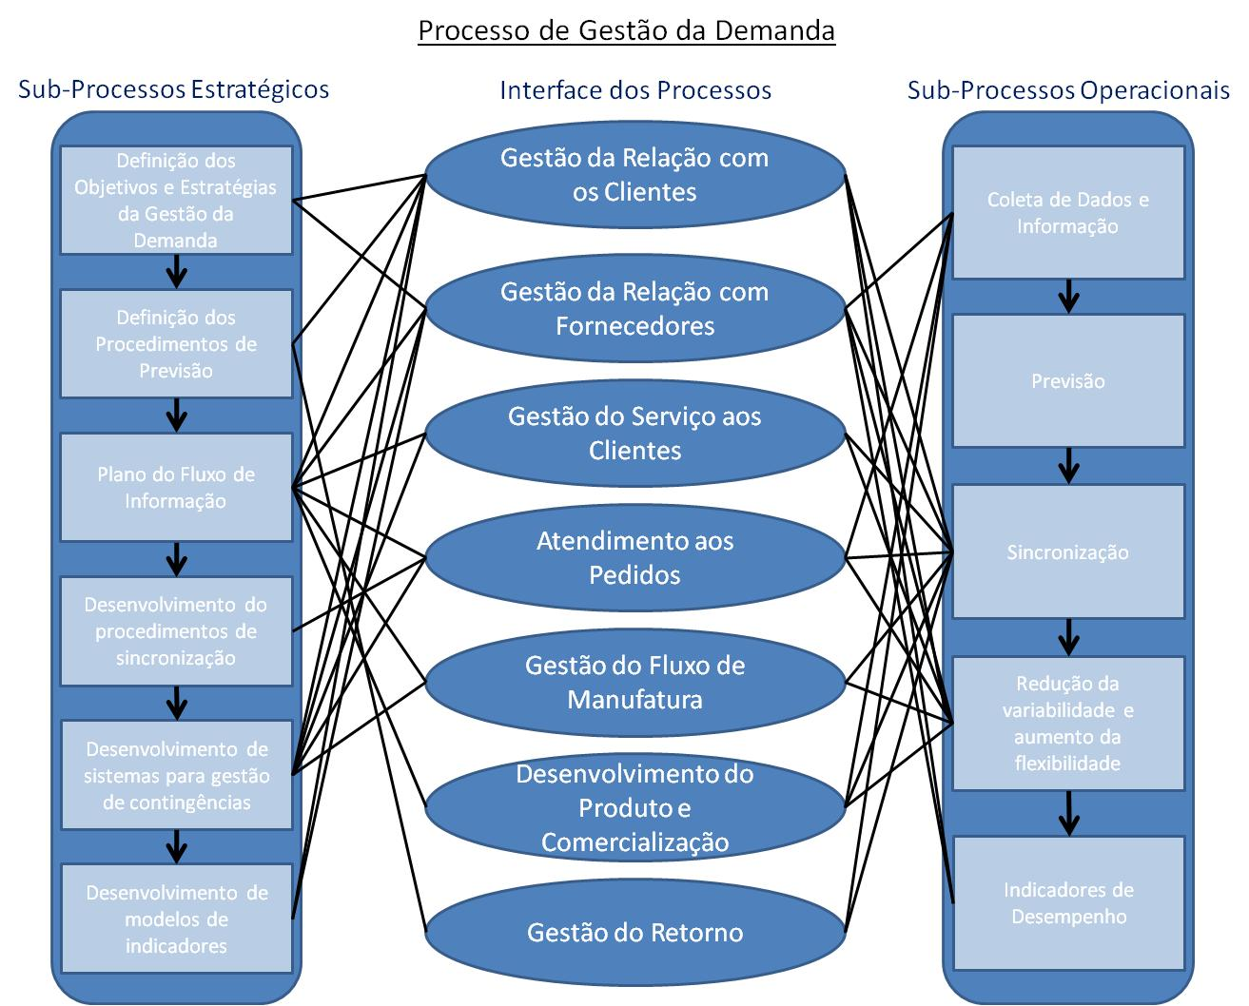

Slide 33
SCM como Agrupamento de Processos de Gestão

Slide 34
Processo de Atendimento aos Pedidos
Atender aos pedidos dos clientes sem erros e dentro do prazo acordado, buscando o menor custo.
O processo precisa ser implementado com integração de outras áreas e coordenado com fornecedores e clientes chave.

Slide 35
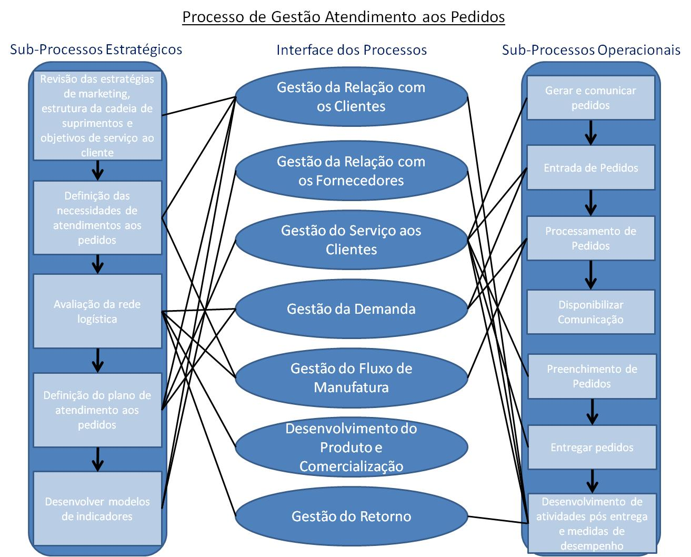

Slide 36
SCM como Agrupamento de Processos de Gestão

Slide 37
Processo de Gestão do Fluxo de Manufatura
Relaciona-se com todas as atividades para obter, implementar e gerenciar a flexibilidade da manufatura na cadeia de suprimentos e mover produtos ao longo e fora da planta.
Flexibilidade para produzir uma grande variedade no tempo e ao menor custo possível.

Slide 38
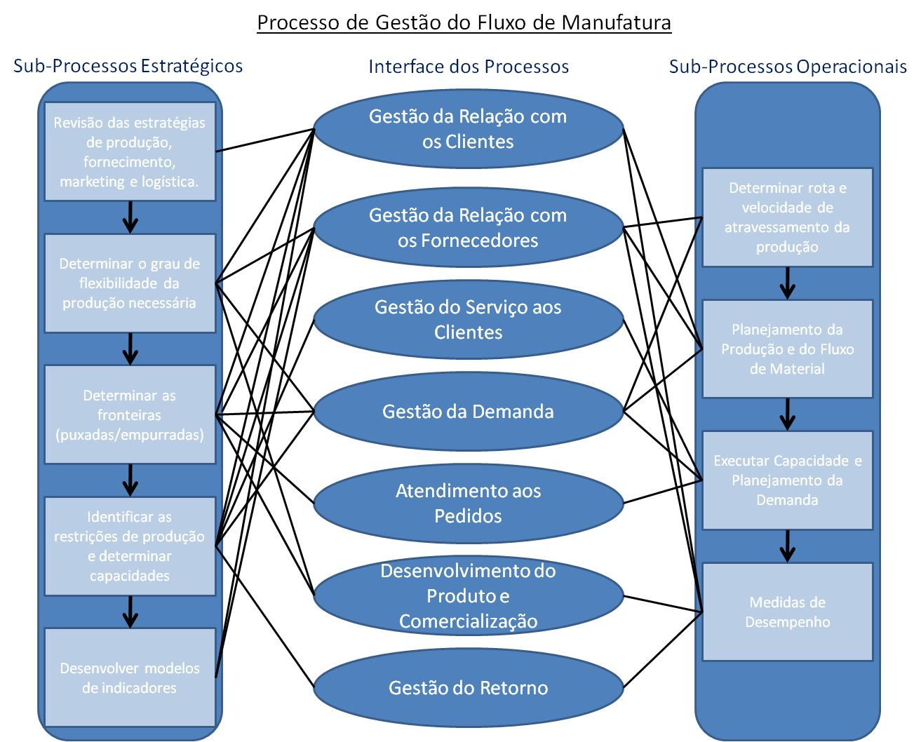

Slide 39
SCM como Agrupamento de Processos de Gestão

Slide 40
Processo de Desenvolvimento do Produto e Comercialização
Coordenação do fluxo de novos produtos na cadeia e fornece suporte a outros membros para agilizar a produção, logística, marketing e outras atividades necessárias para a comercialização do produto.
Coordenação integrada com os times:
CRM: identificar as necessidades dos clientes;
SRM: selecionar materiais e fornecedores;
Gestão do fluxo de manufatura: desenvolver tecnologia de produção e implementar o melhor fluxo de produção.

Slide 41
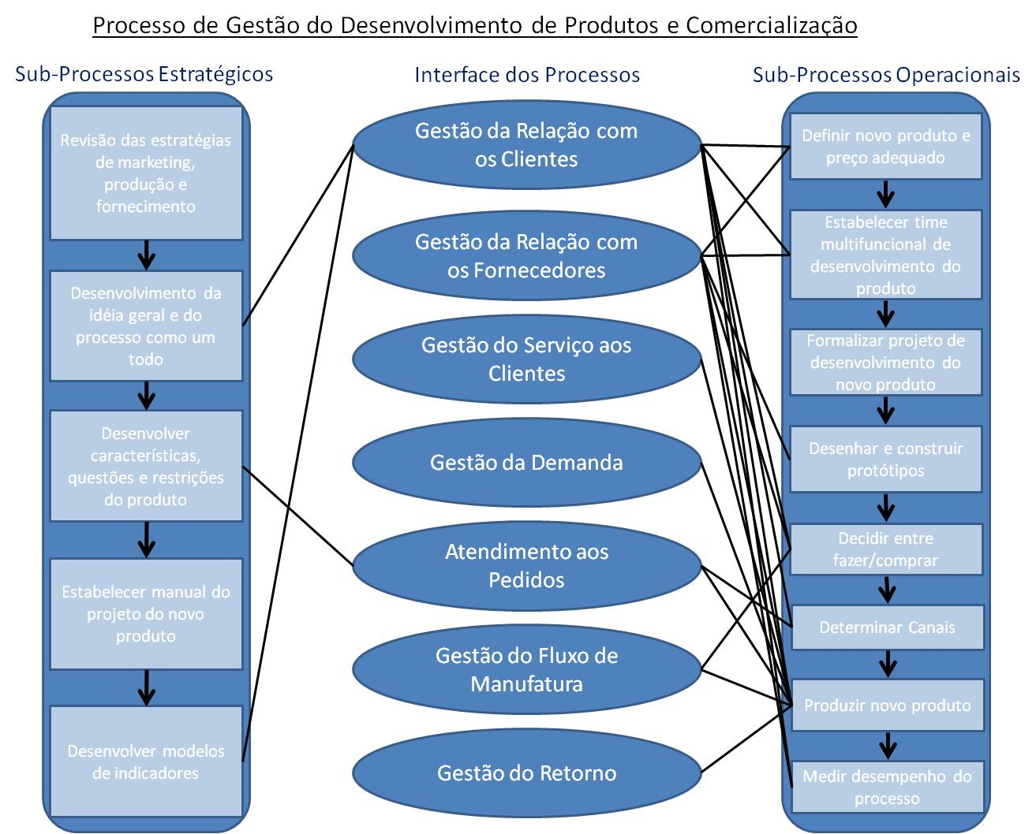

Slide 42
SCM como Agrupamento de Processos de Gestão

Slide 43
Processo de Gestão do Retorno
Envolve identificar formas de reduzir o retorno dos produtos.
Pode representar uma vantagem competitiva para a empresa, pois o excesso de retorno de produtos gera custos.

Slide 44
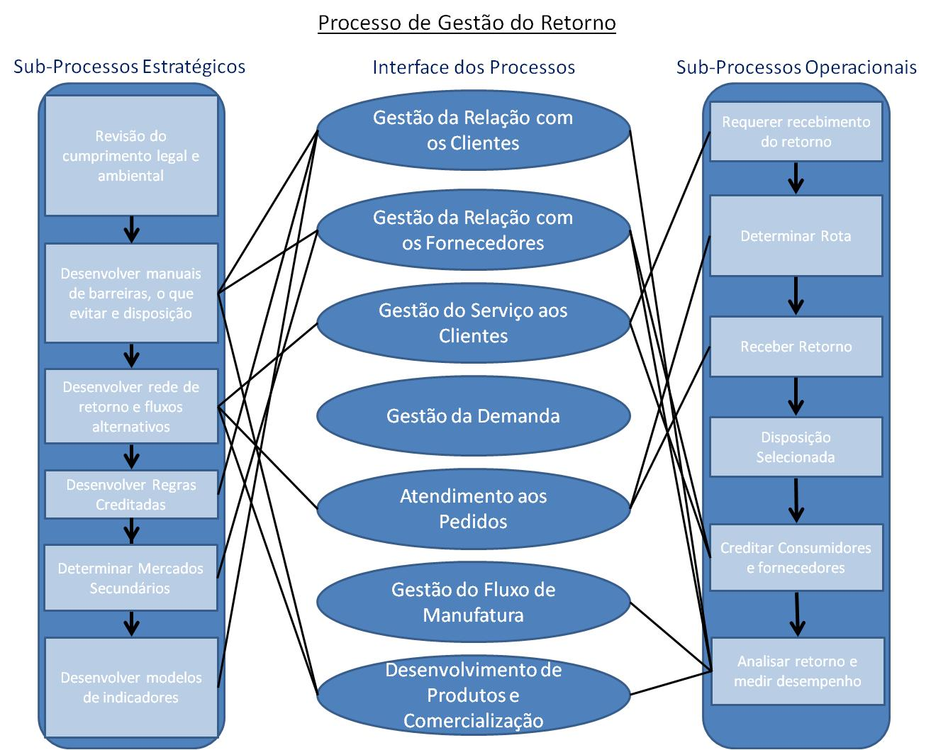

Slide 45
SCM como Agrupamento de Processos de Gestão

Slide 46
Considerações Finais
Busca de redução da confusão quanto ao conceito de Gestão da Cadeia de Suprimentos;
Necessidade de ampliação da gestão para além das relações entre pares;
Compreensão das atividades da GCS como processo de negócio;
Apresentação de uma estrutura para implementação da GCS;
Apresentação de indicadores de desempenho das atividades da GCS;
Necessidade de aprofundamento de estudos quanto a aplicabilidade destes processos.

Slide 47
Referências Bibliográficas
BALLOU, R. H.; The evolution and future of logistics and supply chain management. IN: European Business Review, v.16, n.4, 2007.
CROXTON, K. L.; GARCÍA-DASTUGUE, S. J.; LAMBERT, D. M.; ROGERS, D. L.; The supply chain management processes. IN: The International Journal of Logistic Management, v. 12, n.2, 2001.
LAMBERT, D. M.; Supply chain management: process, partnerships, performance. 3 edição. Flórida: SCMI, 2008.
LAMBERT, D. M.; The eight essential supply chain management processes. IN: Supply Chain Management Review, v.8, n.6, 2004.
LAMBERT, D. M.; STOCK, J. R.; ELLRAM, L. M.; Fundamentals of logistics management. Boston: Irwin/McGraw-Hill, 1998.
LAMBERT, D. M.; TERRANCE, L. P.; Supply chain metrics. IN: The International Journal of Logistics Management, v.12, n.1, 2001.
MABERT, V. A.; VENKATARAMANAN, M. A.; Special research focus on supply chain linkages: challenges for design and management in the 21st century. IN: Decision Sciences, v.29, n.3, 1998.
MENTZER, J. T.; DeWITT, W.; KEEBLER, J. S; MIN, S.; NIX, N. W.; SMITH, C. D.; ZACHARIA, Z. G.; Defining supply chain management. IN: Journal of Business Logistics, 2001.

Slide 48
ATIVIDADE para a AULA DE 21/04/2023
Trazer um artigo científico sobre um caso aplicado sobre gestão da cadeia de suprimentos relacionado com o seu tema de pesquisa.

Slide 49
Clase 3: Procesos esenciales para la gestión de la cadena de suministro
Prof. Dr. Ricardo Palma (UNCuyo)
Prof. Dr. Roberto A. Martins (UFSCar)
Prof. Dr. Maico Roris Severino (UFG)

